Slide 1

中国钨市场分析报告(2023年12月)
白金会员内参报告 2023年 第 11 期
咨询交流：耿志强13526952128（微信同号）

Slide 2
一、2023年12月钨市场简报

Slide 3
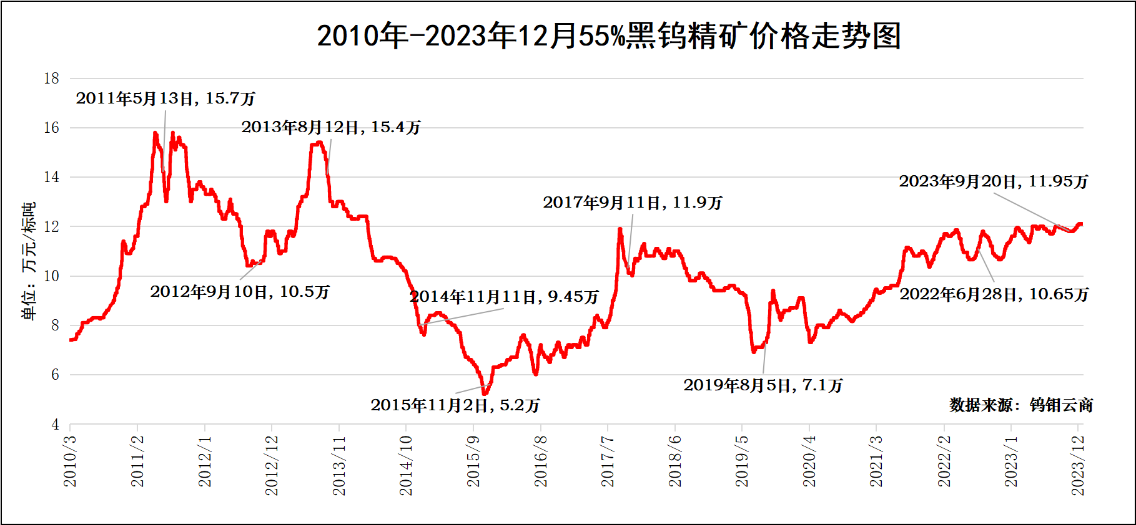
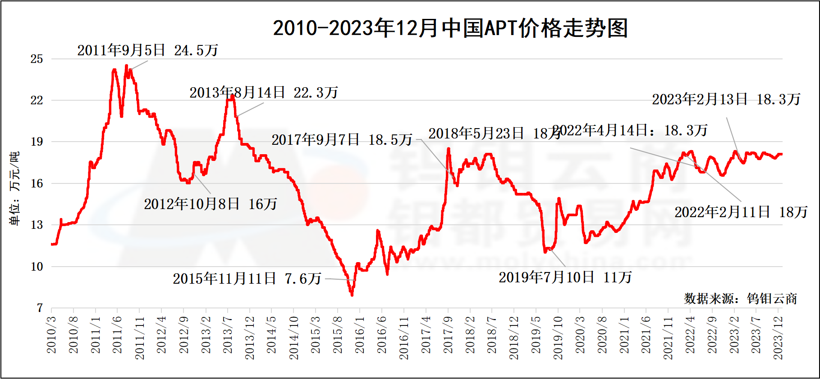
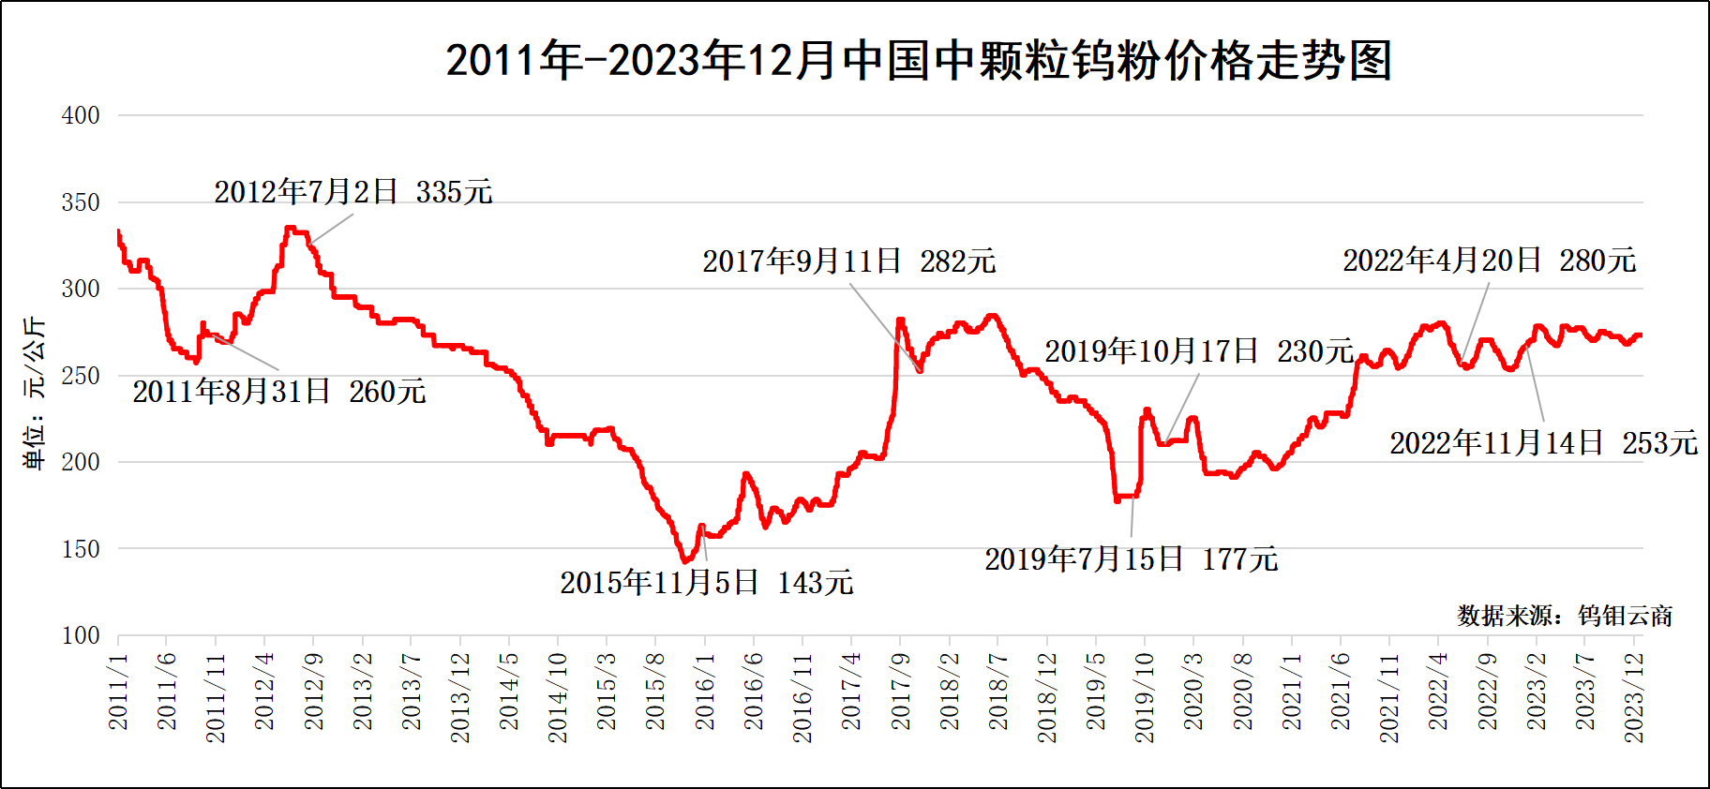
二、主要钨产品历史价格走势图（2023年12月）

Slide 4
三、12月份钨市场回顾及后市展望
行情回顾：12月钨价保持高位整理，上旬场内备货集中，钨精矿交投放量，价格实现快速上涨。中旬补仓告一段落，下游采购放缓，在成本支撑下，后端钨品价格跟进。至月末，企业清算回款，新增订单减少，整个市场购销平静，价格趋稳。12月以来钨冶炼企业倒挂压力未减，钨粉末新增需求偏差，钨价冲高遇阻。国际钨市场假期行情浓厚，价格暂无异动。月末55-60%钨精矿主流价在12.05-12.15万元/标吨，APT主流价在18.05-18.1万元/吨，中颗粒碳化钨主流价在266-268元/公斤。
钨精矿：2023年12月55%黑钨精矿价格在11.9-12.1万元/标吨区间运行，月均价12.02-12.07万元，环比上涨1.75%。
APT：2023年12月APT价格在17.9-18.1万元/吨区间运行，月均价18.01-18.09万元，环比上涨1.32%。
钨粉末：2023年12月碳化钨价格在263-268元/公斤区间运行，月均价265-267元，环比上涨0.95%。
2023年12月钨粉价格在267-273元/公斤区间运行，月均价270-272元，环比上涨1.12%。
硬质合金：2023年12月普通钴10棒材参考价在310-360元/公斤，月均价335元/公斤，环比持平；低风压钴6球齿参考价在295-325元/公斤，月均价310元/公斤，环比持平；常规辊环参考价在290-320元/公斤，月均价310元/公斤，环比持平；顶锤参考价在330-350元/公斤，月均价340元/公斤，环比跌2.86%。受原料成本稳定支撑，硬质合金价格基本维稳，局部略降。
后市展望：据调研获悉硬质合金排产周期多维持在1月中旬左右，元旦节后有望迎来新一轮补仓，下游消费环比有增。同时钨精矿保持高位运行，持货商低价惜售，供应面未见放大，成本支撑较强。在上下游相互配合下，预计春节前钨价将保持稳固运行。

Slide 5
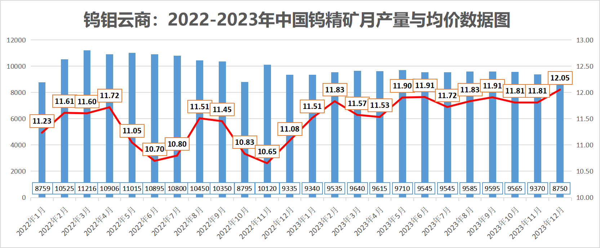
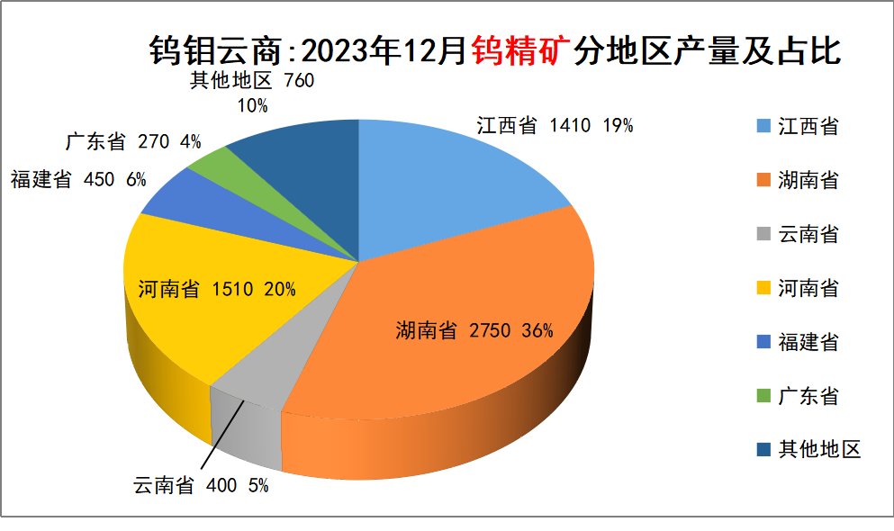
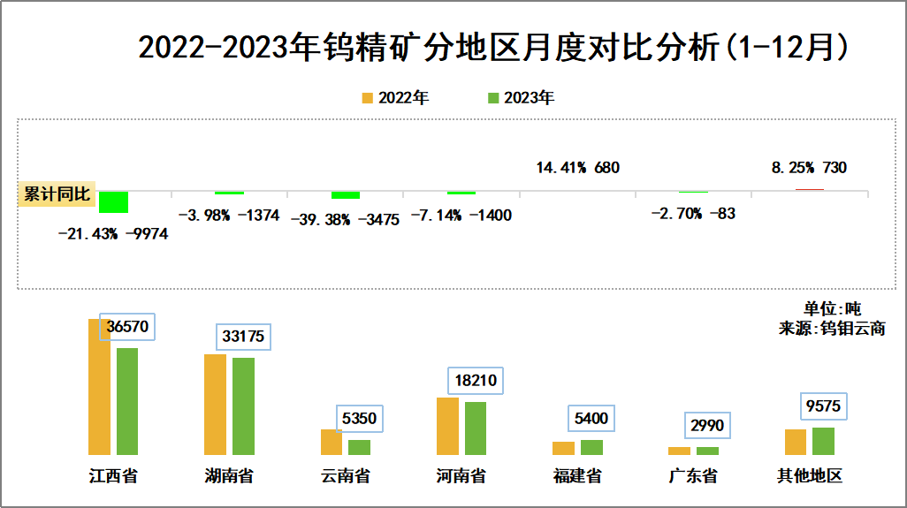
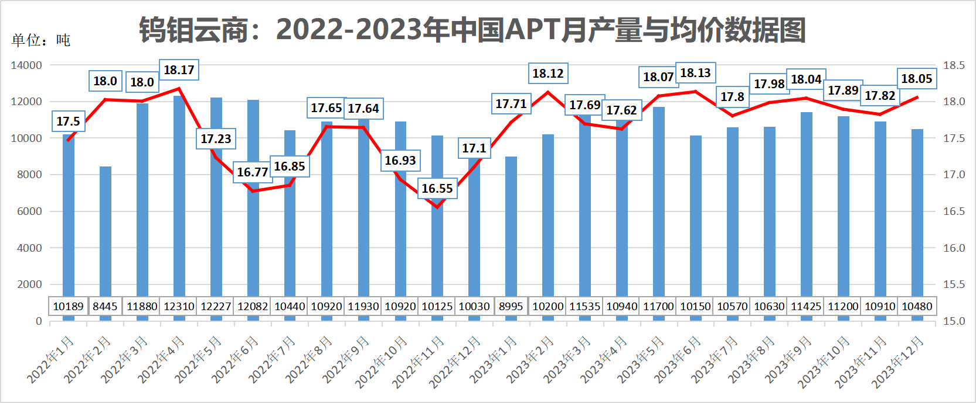
四、主要钨产品生产情况（2023年12月）
4.1 2023年12月中国钨精矿生产情况
据统计，2023年12月中国钨精矿生产量8750吨（折65%标吨），环比减少7.85%。1-12月份钨精矿产量114870吨，同比减少8.95%。其中江西地区钨精矿减量较多，主要是因为江钨旗下矿山12月基本停产。
4.2 2023年12月中国APT生产情况

Slide 6
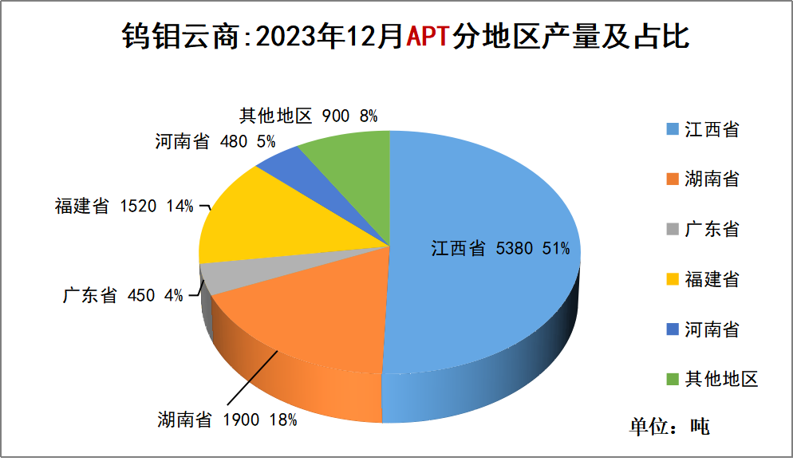
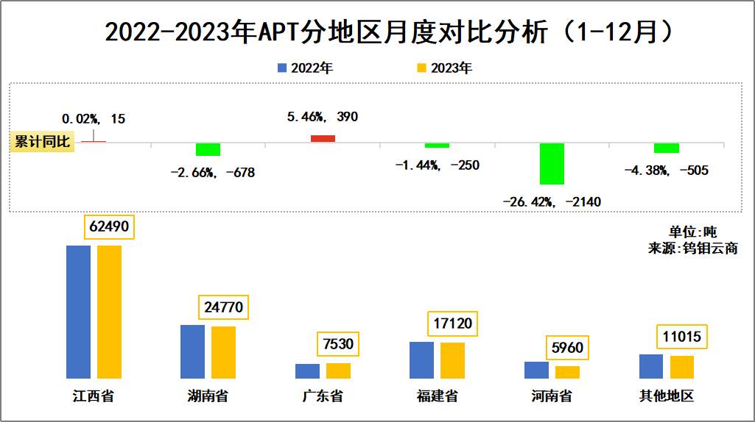
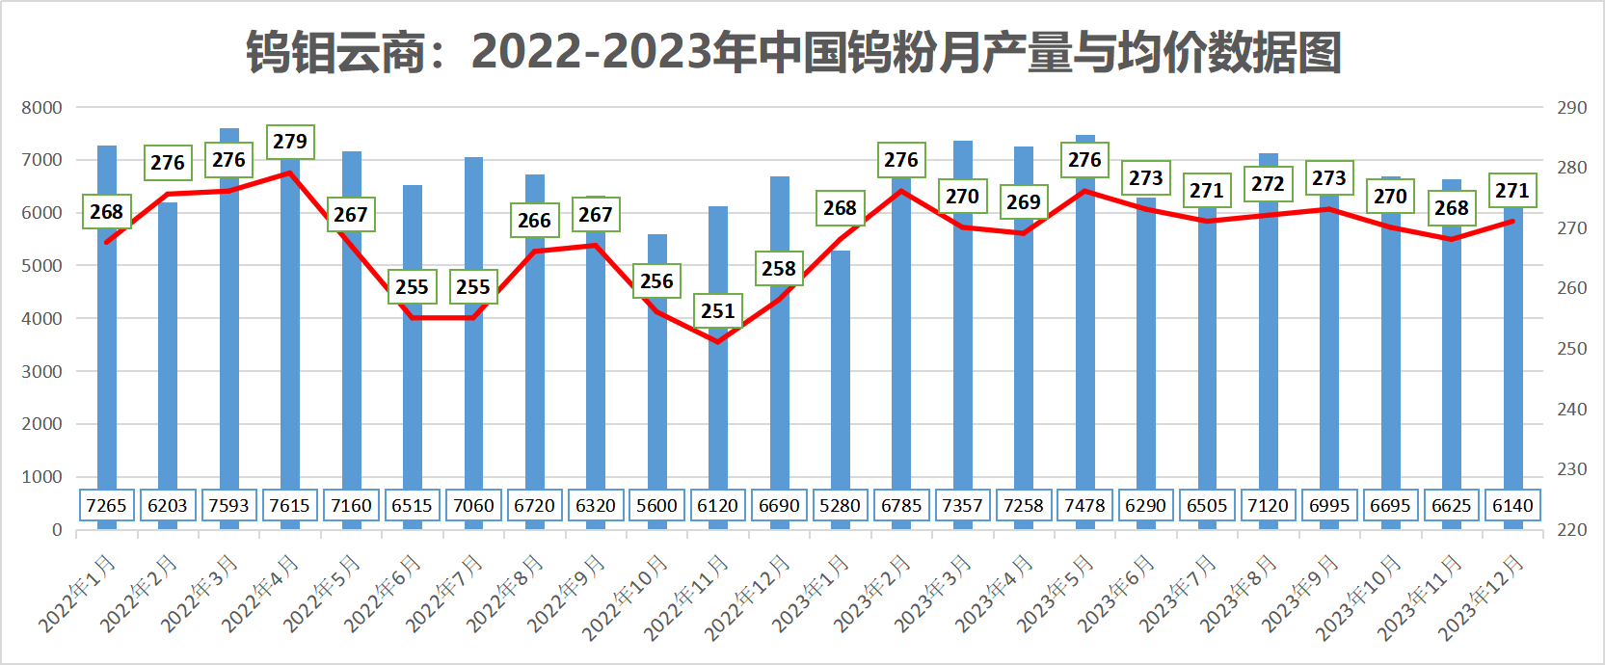
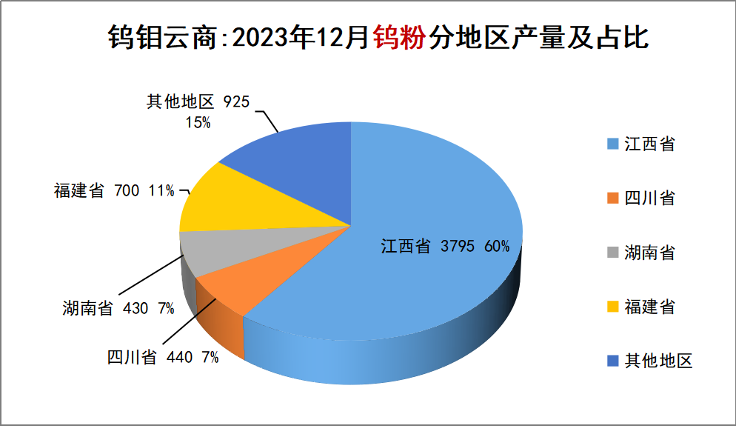
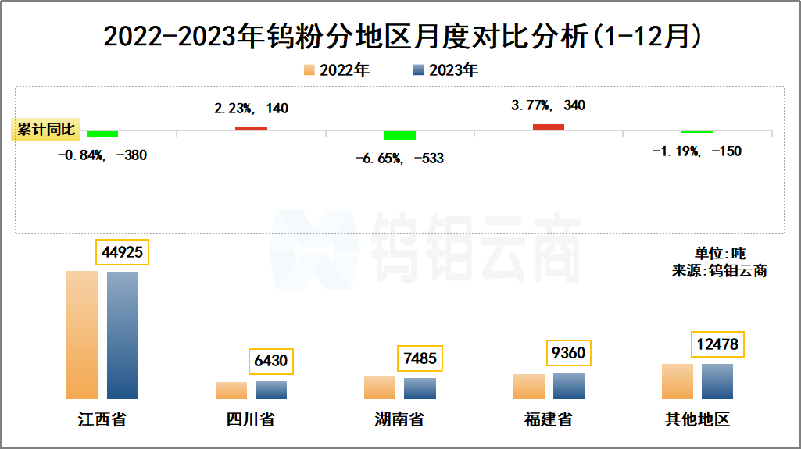
据统计，2023年12月中国APT生产量10630吨（实物量），环比减少2.57%。1-12月份APT生产总量128885吨，同比减少2.4%。本月钨精矿逐渐趋稳运行，冶炼厂刚需订单稳定。
4.3 2023年12月中国钨粉生产情况
据统计，2023年12月中国钨粉生产量6290吨，环比减少5.06%。1-12月份钨粉末产量80678吨，同比减少0.23%。硬质合金刚新增消费欠佳，钨粉末企业开工率较低。
4.4 2023年12月中国钨铁生产情况

Slide 7
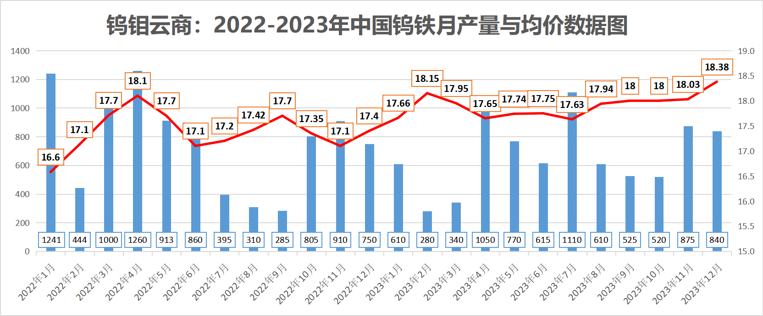
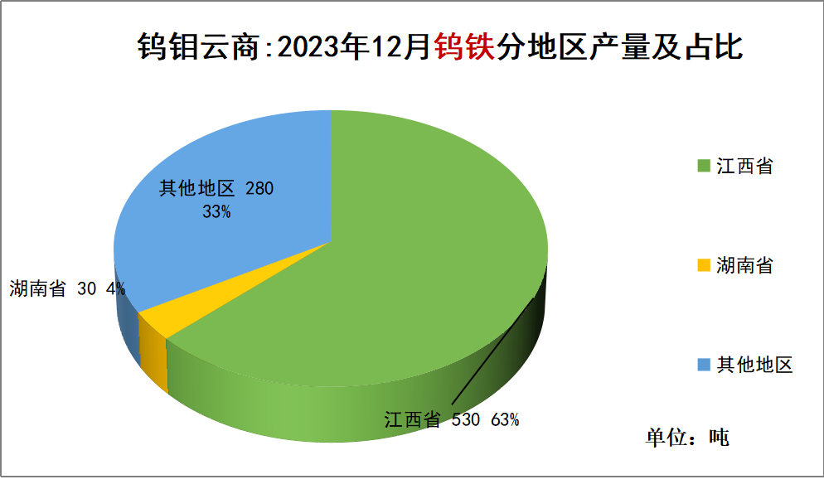
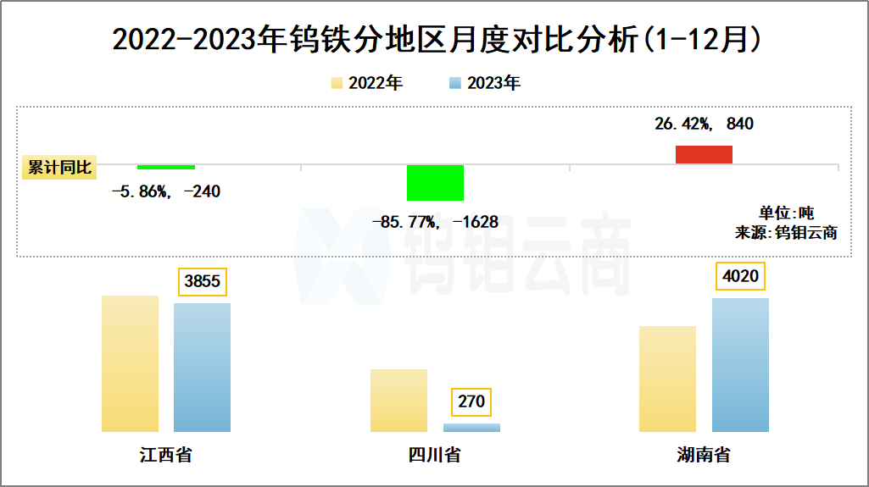
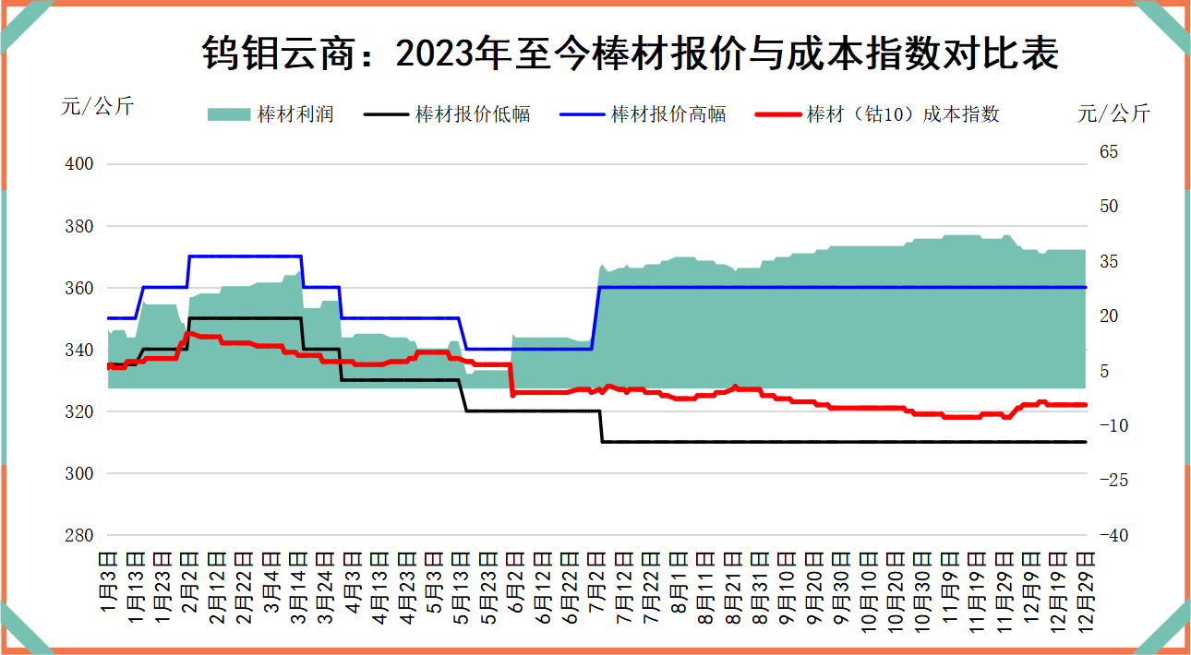
据统计，2023年12月中国钨铁生产量840吨，环比减4%。1-12月份钨铁产量8145吨，同比减少11.21%。产量处于正常波动范围。
五、主要硬质合金产品市场情况（2023年12月）

Slide 8
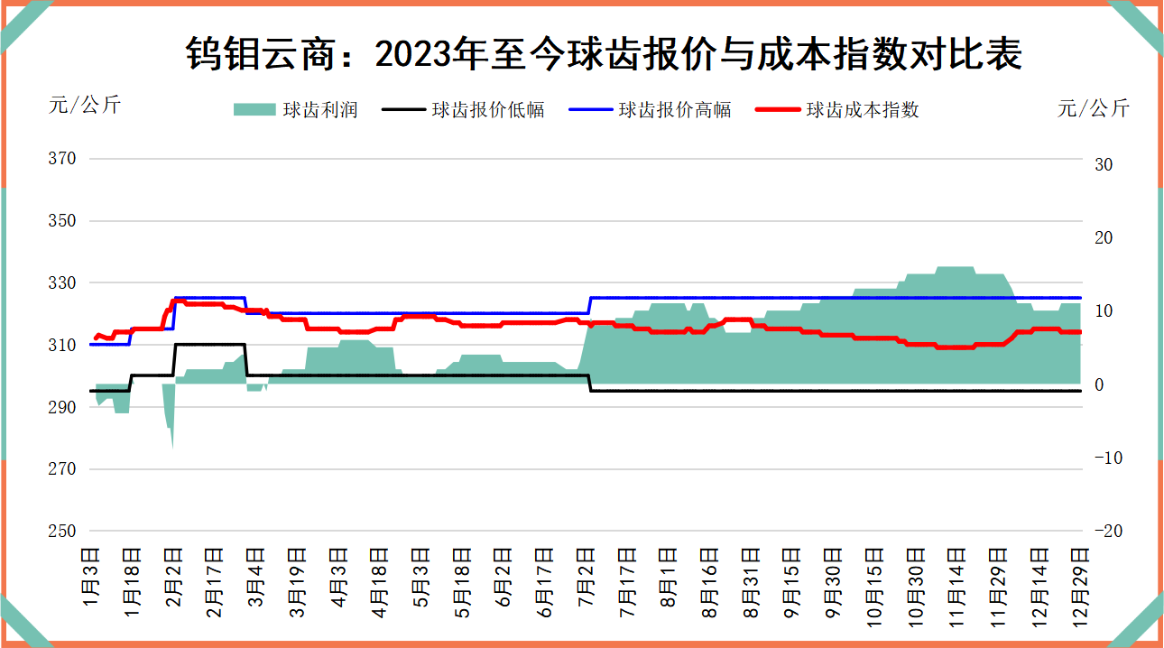
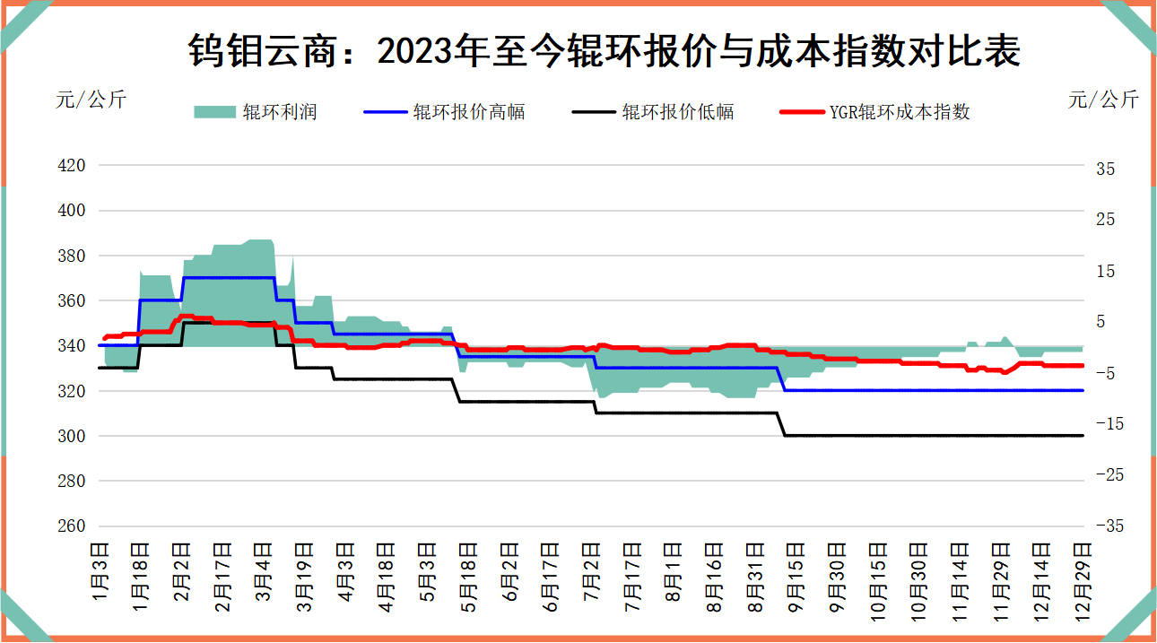
分析：12月份普通钴10棒材参考价在310-360元/公斤不等，月均价环比持平。竞价抢单、需求平静拖累价格保持低迷。
分析：12月份低风压钴6球齿参考价在295-325元/公斤，月均价环比持平。新增订单减少，资金回笼困难，产品利润率进一步下滑。
分析：12月份常规辊环参考价在290-320元/公斤，环比持平。钢价持续回落，钢企开工下滑，辊环需求减少，局部成交偏低。

Slide 9
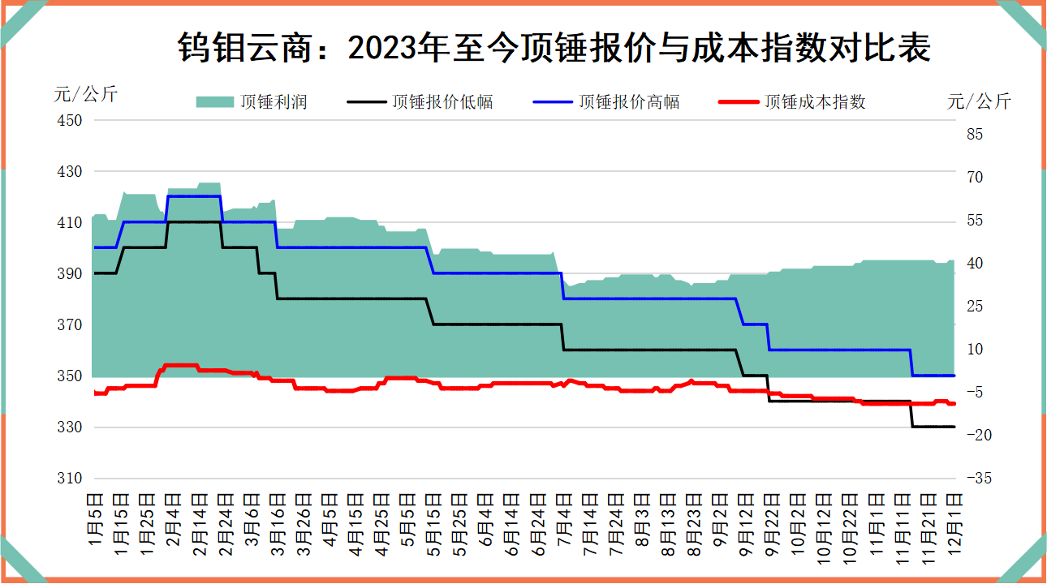
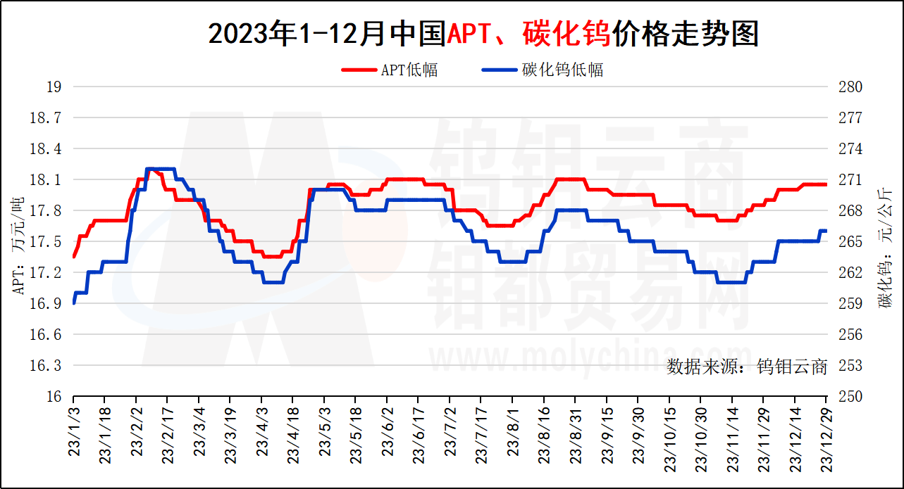
分析：12月份顶锤参考价330-350元/公斤，环比下跌2.86%。培育钻石消费低迷，顶锤需求转弱，成交价格略低。
硬质合金原料综述：2023年12月份硬质合金产品横盘整理，价格整体稳定，年末新增补仓需求萎缩，本月硬质合金主材成本稳中有升，碳化钨价格在263-268元/公斤区间运行，平均价为266元/公斤，环比上涨0.95%，月末主流成交价格在266元/公斤；钴粉月度运行区间在200-220元/公斤区间，平均价在211元/公斤，环比下跌9.46%，月末止跌企稳。
行情预判：元旦节前市场补仓需求偏弱，硬质合金新增消费有限，不过，在原料成本支撑下，预计12月份硬质合金产品价格维稳运行。

Slide 10
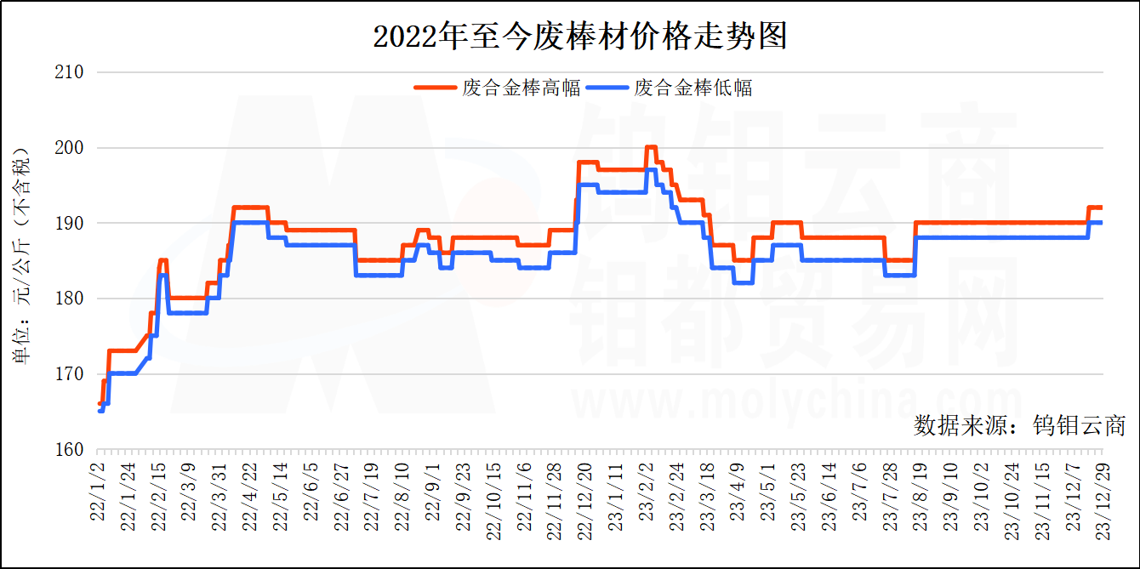
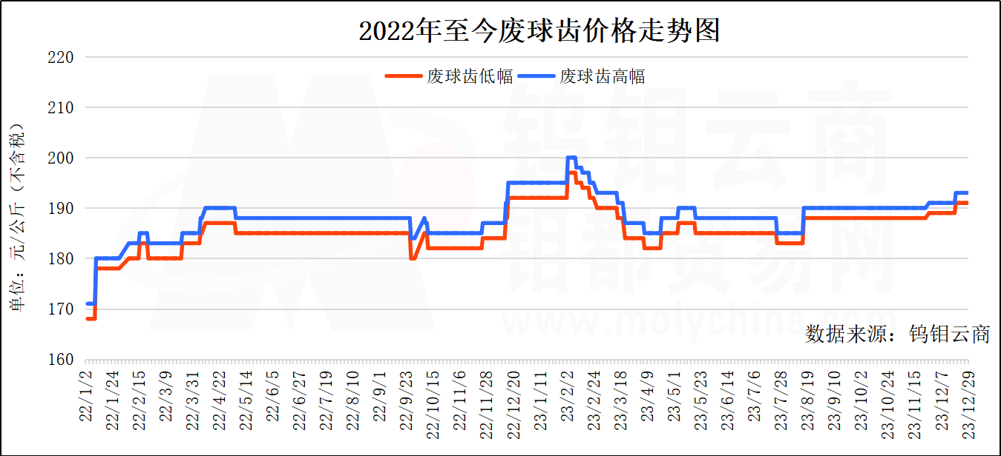
六、国内废钨料产品市场情况（2023年12月）
6.1 2023年12月废棒材市场运行情况
分析：12月份废棒材不含税价格区间在188-192元/公斤，平均价为190元/公斤，环比上涨1.06%。厂商采购放缓，预计元旦后保持高位运行。
6.2 2023年12月废球齿市场运行情况
分析：12月份废球齿不含税价格区间在189-193元/公斤，平均价为191元/公斤。废球齿现货库存紧张，价格居高不下。

Slide 11
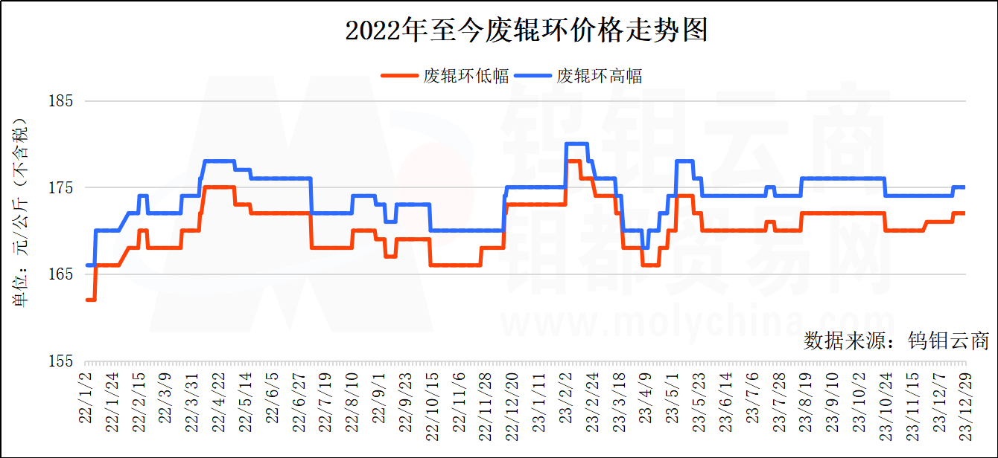
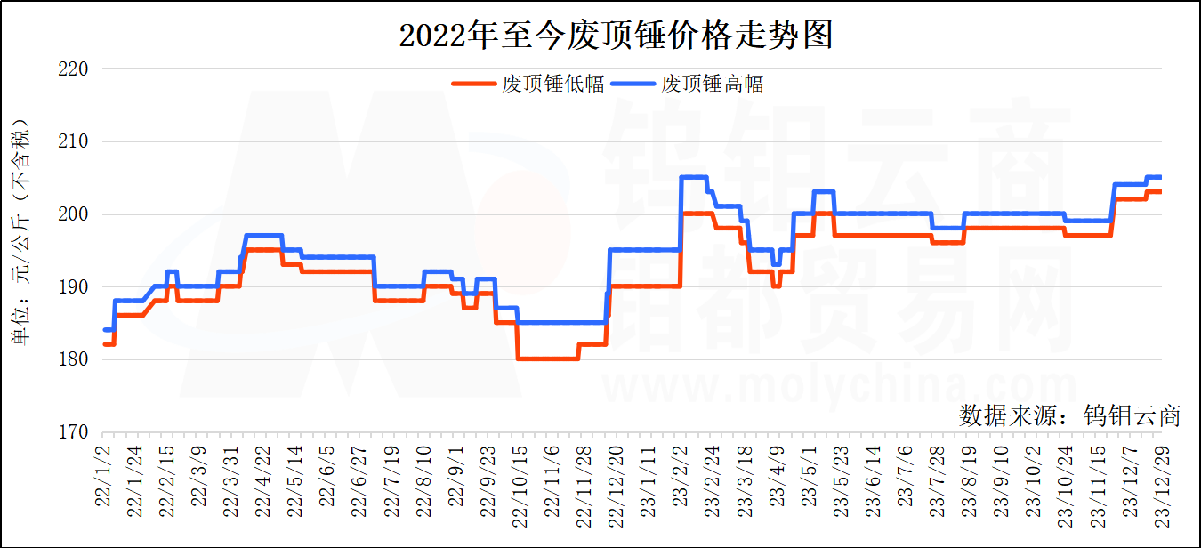
6.3 2023年12月废辊环市场运行情况
分析：12月份废辊环不含税价格区间在171-175元/公斤，平均价为173元/公斤。年末钢厂处理货源居多，废辊环市场供应充足，价格波动较小。
6.4 2023年12月废顶锤市场运行情况
分析：12月份废顶锤不含税价格区间在202-205元/公斤，平均价为203元/公斤，废顶锤供需稳定，价格波动较窄。

Slide 12
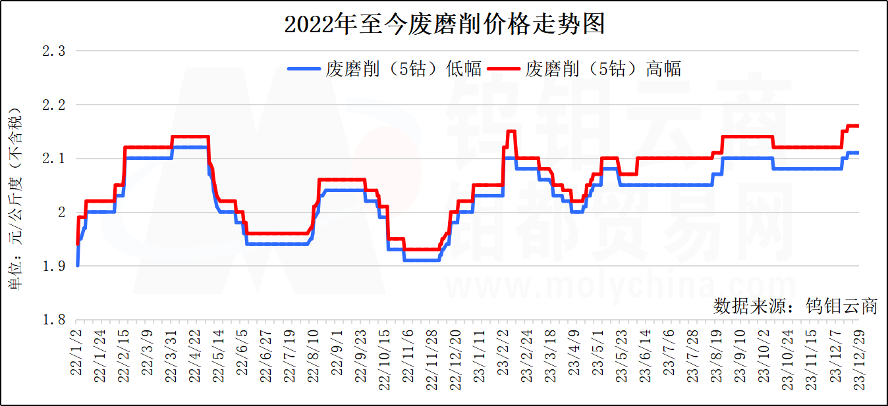
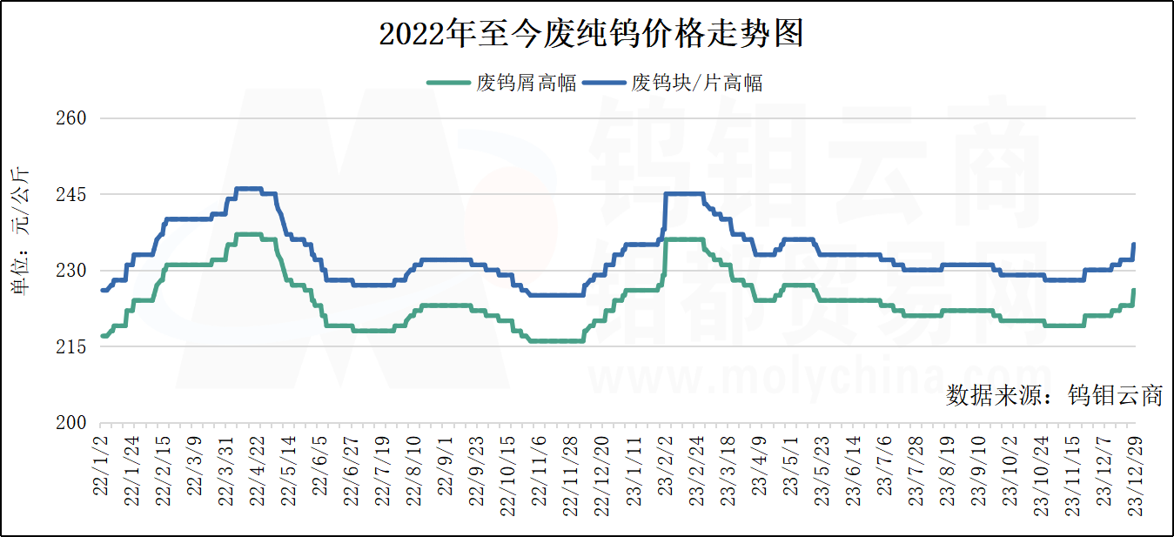
6.5 2023年12月废磨削市场运行情况
分析：12月份废磨削不含税价格区间在2.08-2.16元/公斤度，平均价为2.12元/公斤度。年末废磨削库存偏紧，持货惜售居多，价格稳中有升运行，年末大厂采购围绕刚需，暂未放量。
6.6 2023年12月废纯钨市场运行情况
分析：12月份废纯钨边角运行区间在225-235元/公斤，平均价为229元/公斤。河南陕西等地厂家废钨产品较少，且场内贸易商年末备货需求增多，导致市场供应面紧张，价格呈现小幅上涨。
废钨市场行情综述：12月份废钨市场重心小幅上移，持货商低价惜售，等待节后行情，根据供需情况分析，废纯钨市场供需紧平衡，价格易涨难跌。废合金价格小幅上探，厂商按需采购，预计1月份废钨价格高位运行延续。

Slide 13
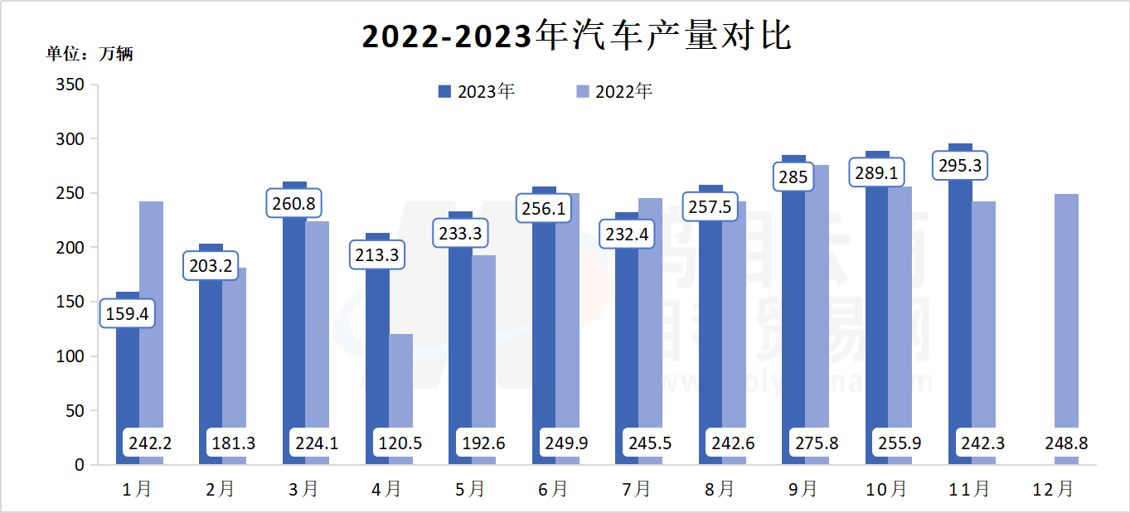
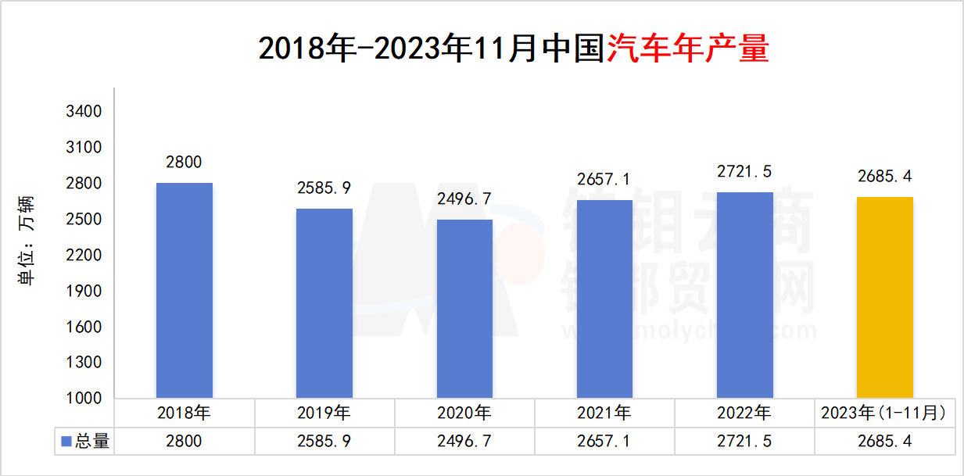
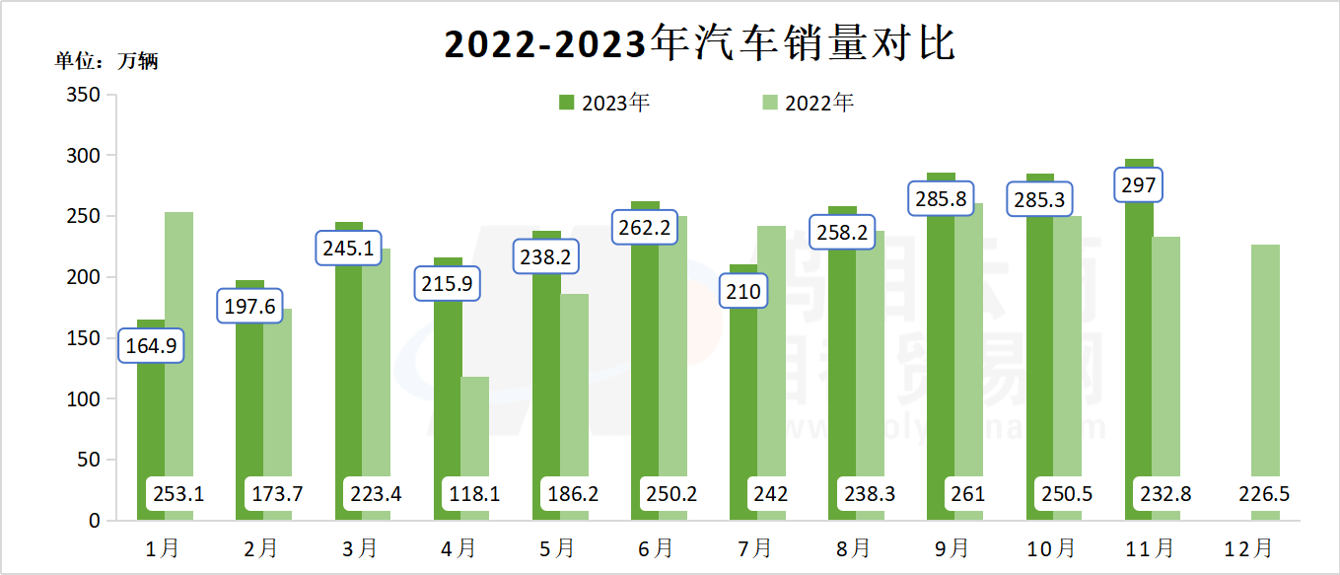
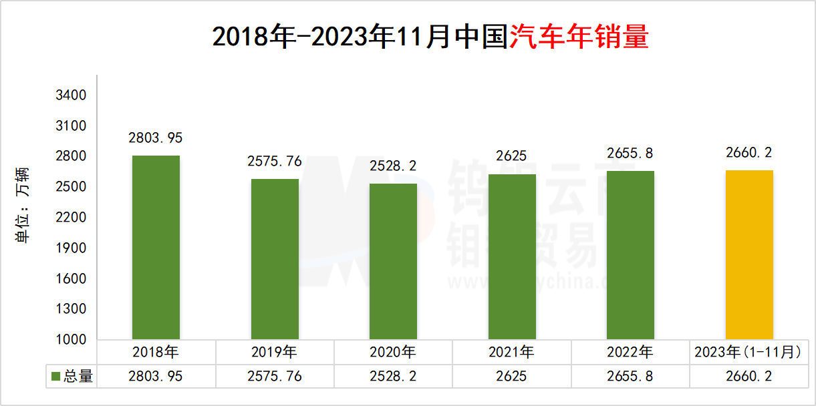
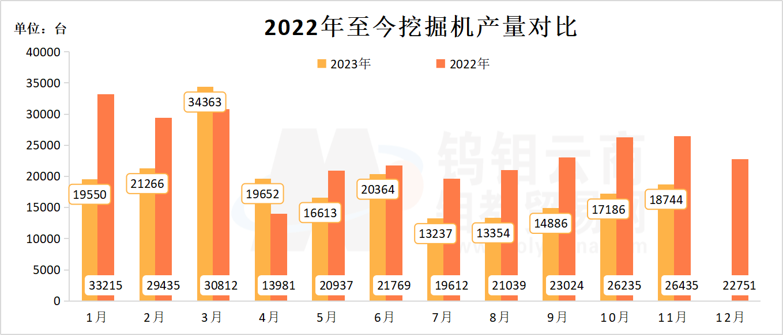
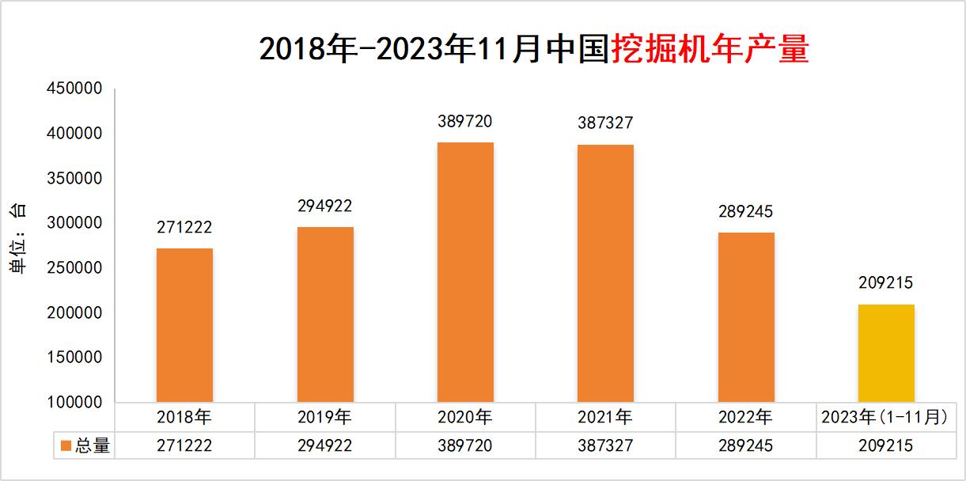
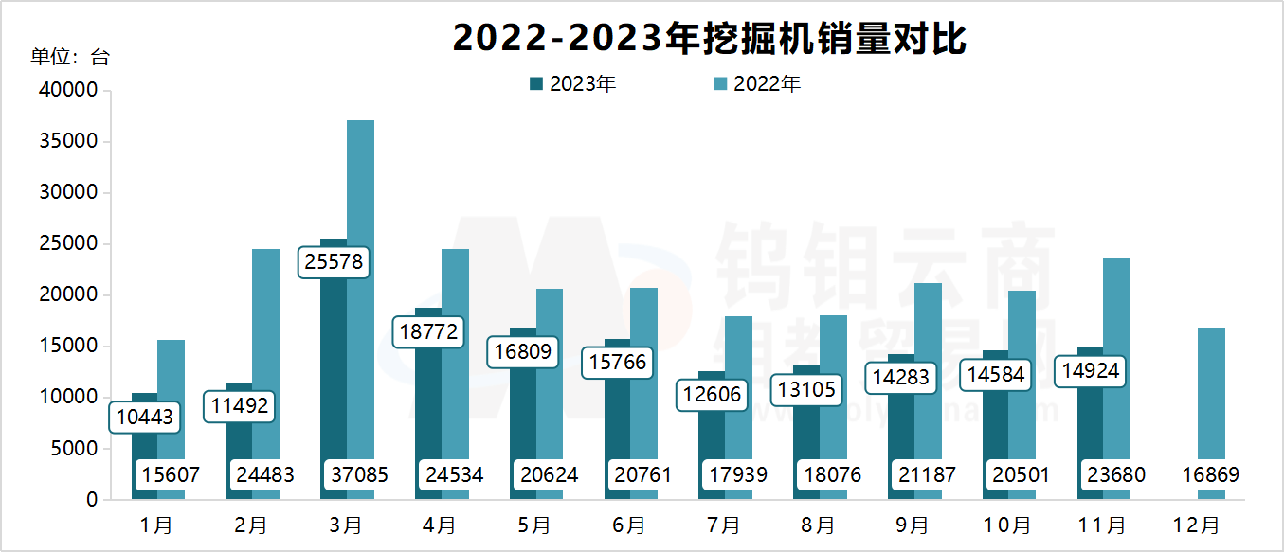
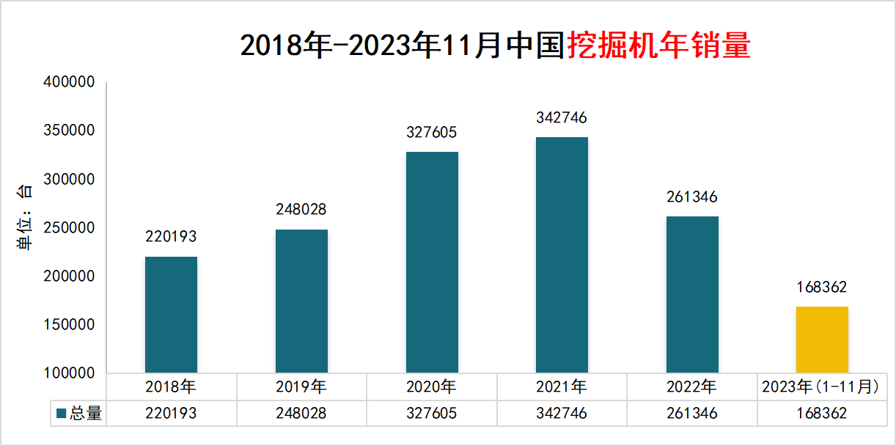
七、钨终端消费领域产销情况（2023年11月）
7.1 中国汽车市场运行情况
分析：2023年11月,我国汽车产销分别完成309.3万辆和297万辆,同比分别增长29.4%和27.4%。其中,新能源汽车产销分别完成 107.4万辆和102.6万辆,同比分别增长39.2%和30%。
7.2 中国挖掘机市场运行情况
分析：2023年11月销售各类挖掘机14924台，同比下降37%，其中国内7484台，同比下降48%；出口7440台，同比下降19.8%。2023年1-11月，共销售挖掘机178320台，同比下降27.1%。

Slide 14
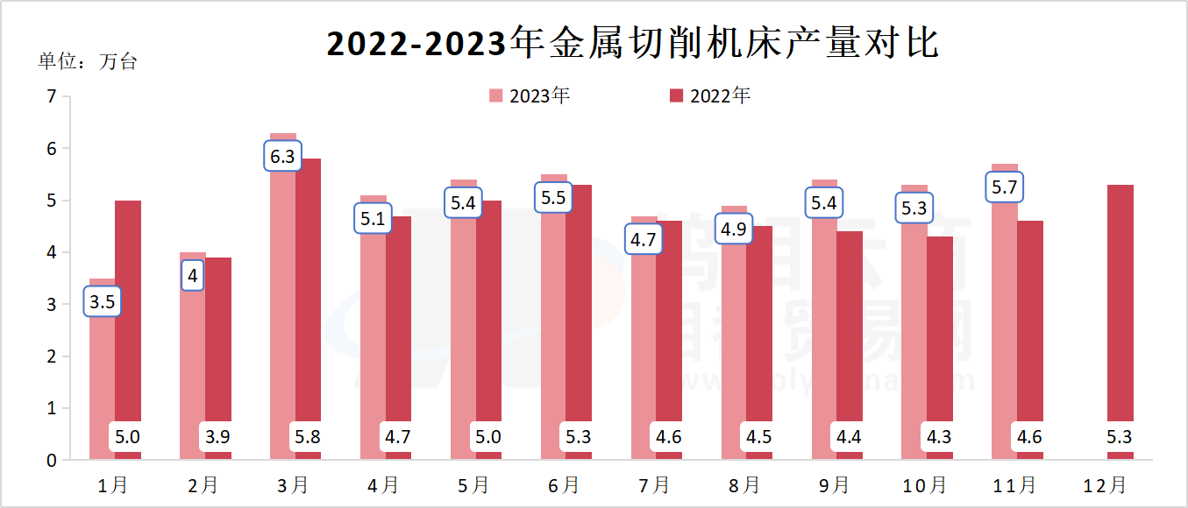
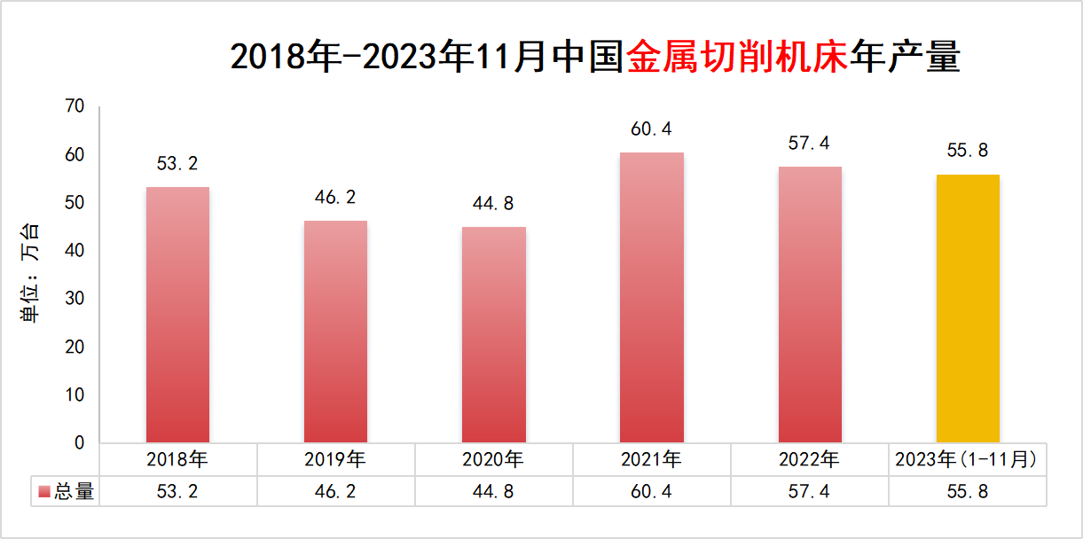
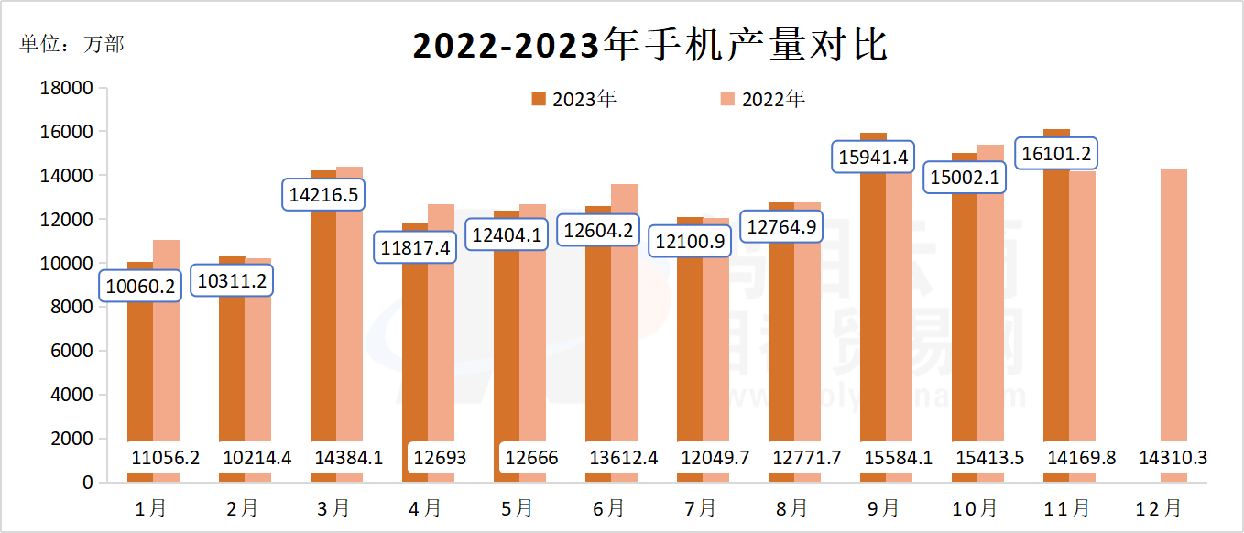
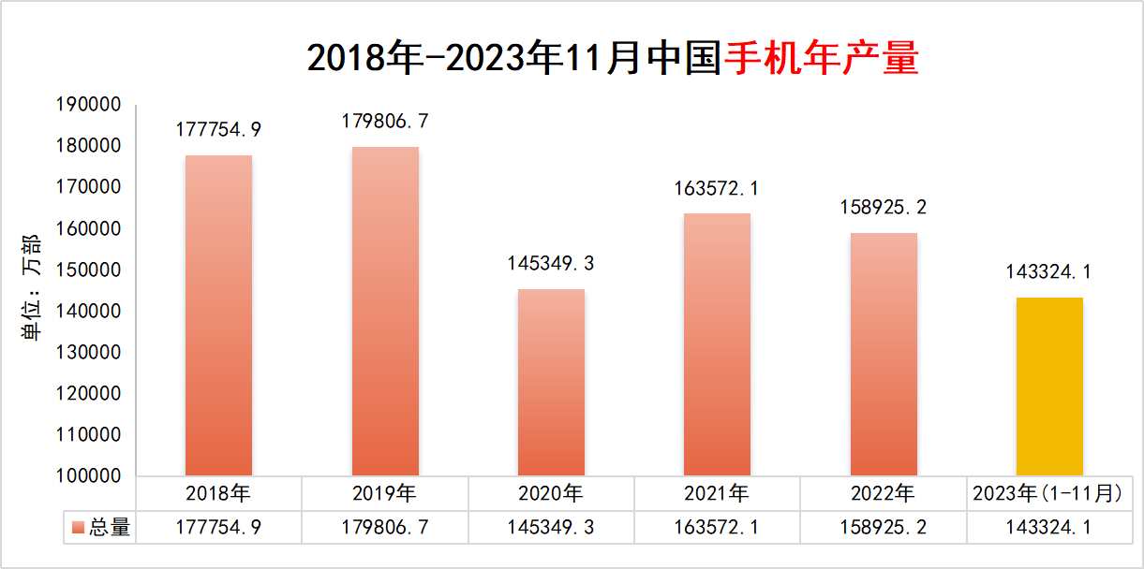
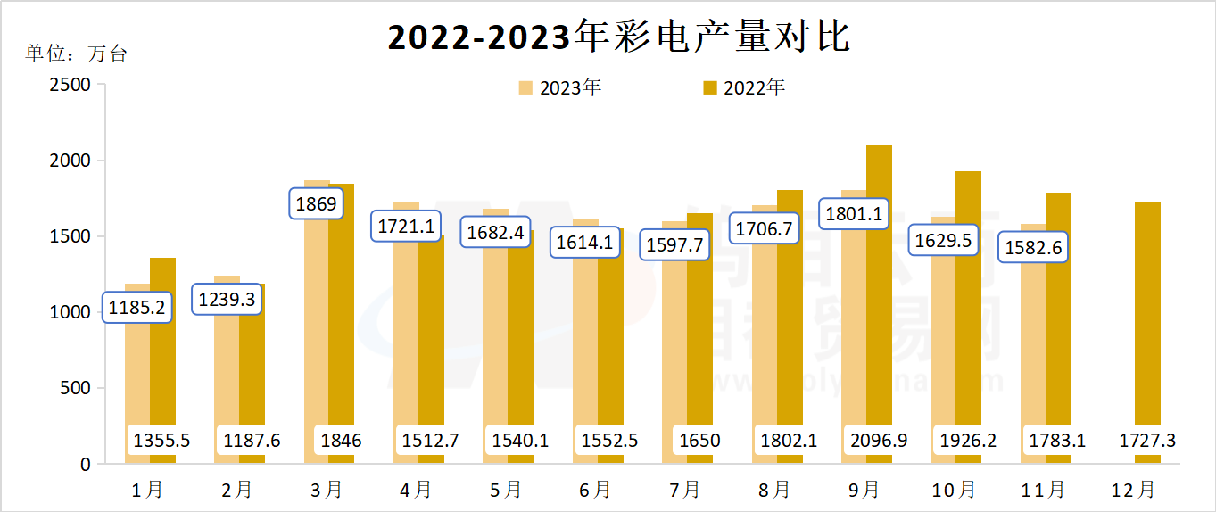
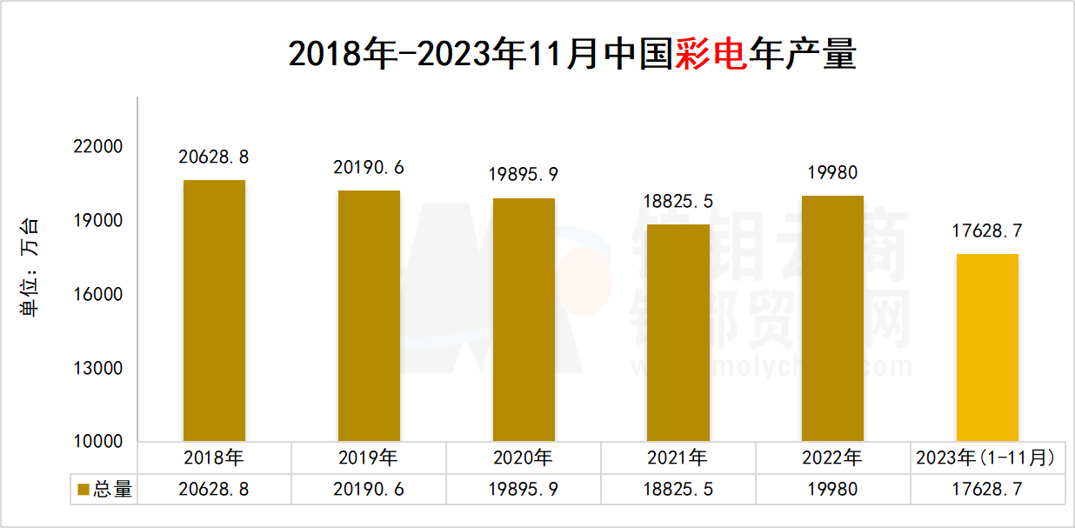
7.3 中国金属切削机床市场运行情况
分析：2023年11月,金属切削机床产量6万台,同比增加 21.3%。
7.4 中国手机市场运行情况
分析：2023年11月，国内市场手机出货量3121.1万部，同比增长34.3%，其中，5G手机2709.2万部，同比增长51.2%，占同期手机出货量的86.8%。
7.5 中国彩电市场运行情况
分析：2023年11月全国彩电产量1582.6万台,1-11月累计产量17650.9万台。

Slide 15
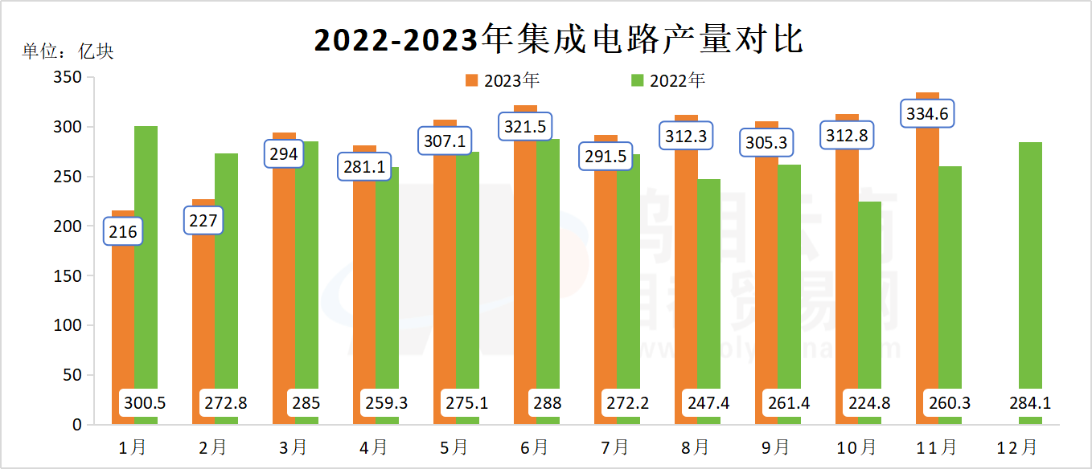
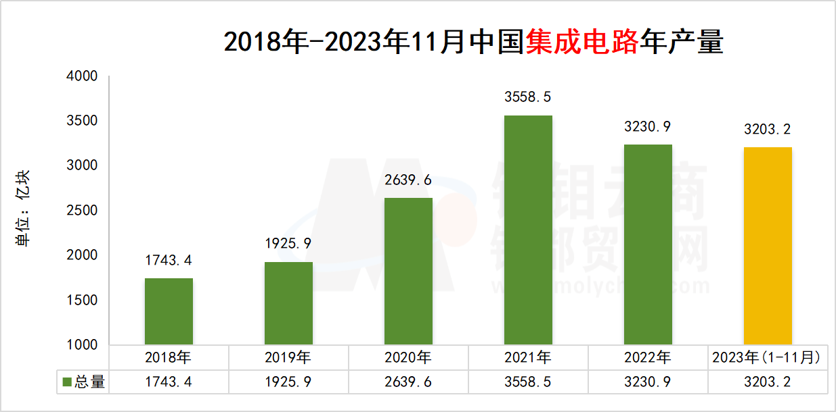
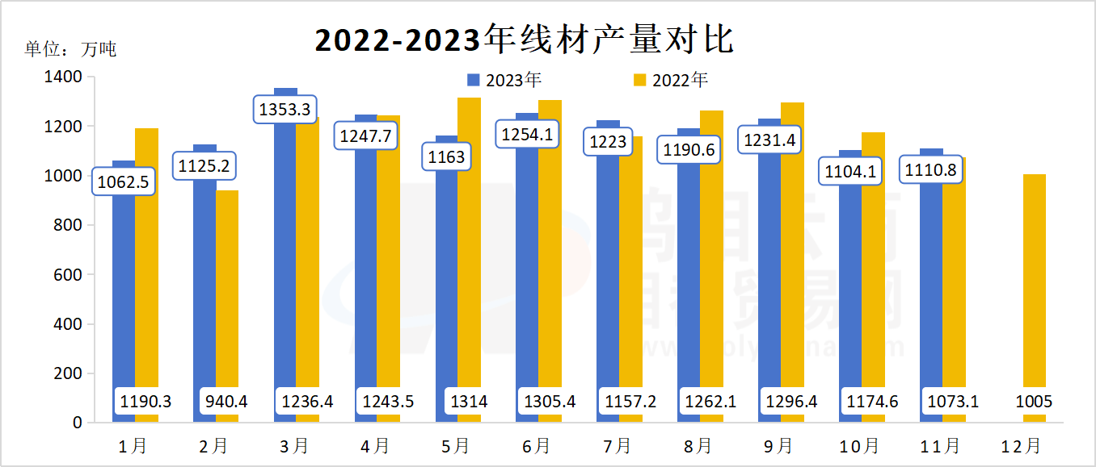
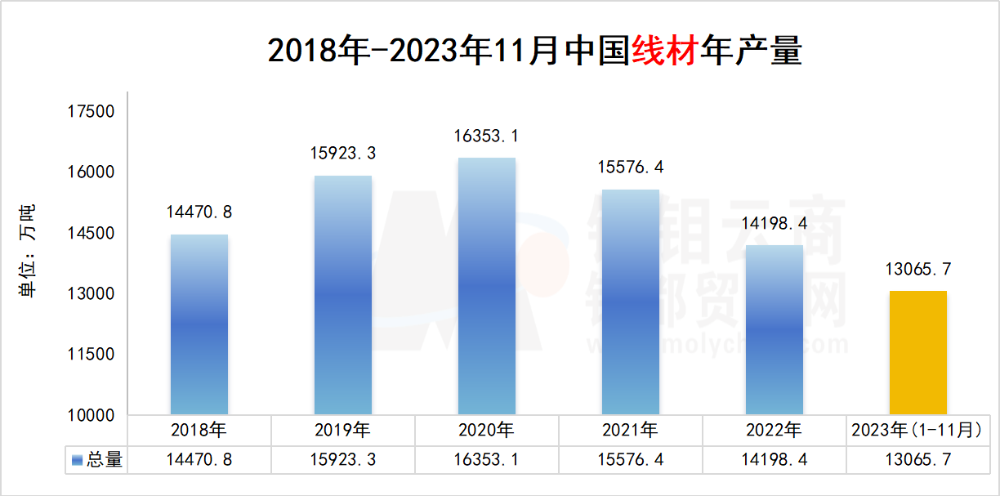
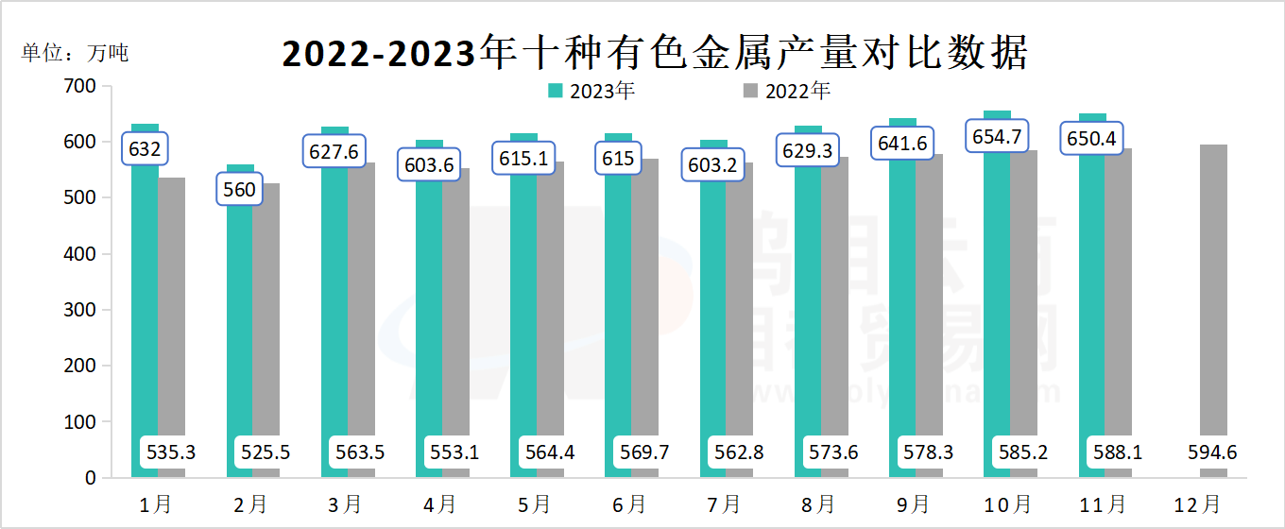
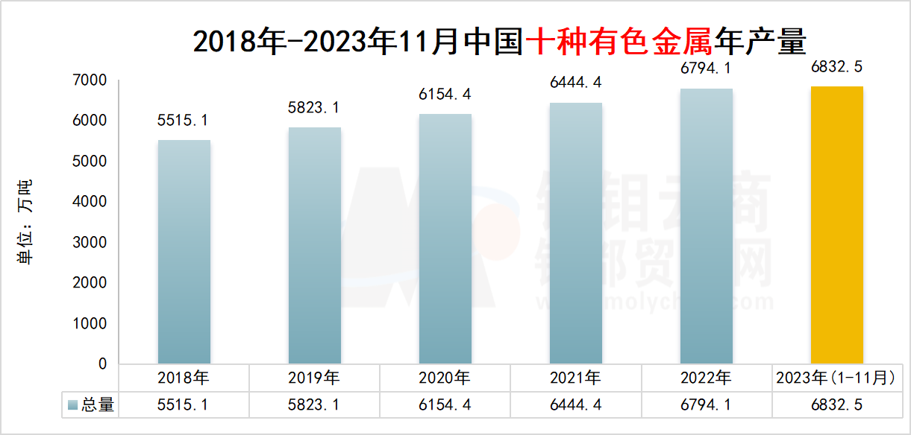
7.6 中国集成电路市场运行情况
分析：2023年11月全国集成电路产量为334.6亿块,同比增长27.9%;1-11月份累计产量为3113.8亿块,同比增长3.7%。
7.7 中国线材市场运行情况
分析：2023年11月全国线材（盘条）产量1110.8万吨，同比增长3.1%，2023年1-11月全国线材产量为12650.9万吨，累计下降0.4%。
7.8 中国十种有色金属市场运行情况
分析：2023年11月十种有色金属产量为650万吨，同比增长7.1%；1-11月累计产量为6796万吨，累计同比增长7.2%。

Slide 16
八、中国钨产品价格表现（2023年12月）
- 报告完 -
报告说明：
1.APT、钨粉、钨铁生产量为不完全统计，半年度、年度数据将会修正。
2.钨及硬质合金产品价格为市场抽样统计，仅用作行情参考研究。
3.本报告数据为钨钼云商对固定样本按月度周期连续统计，我们力求数据的全面、保证数据的连续。
4.本报告结论和观点均为就以上统计数据的结论分析和市场探讨，仅供会员单位交流参考，不作为直接投资或操作建议，任何据此操作可能产生的风险钨钼云商概不承担责任。

